Slide 1
Стабилизация частоты генераторов. Кварцевая стабилизация частоты.
Выполнила: Россомахина Аня, 2103

Slide 2
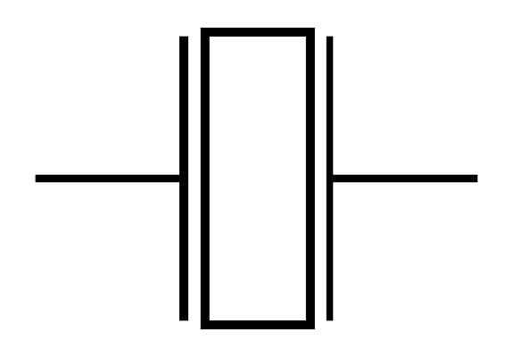
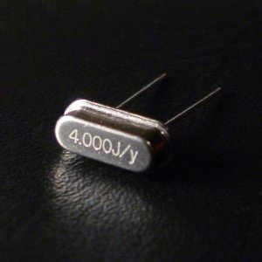
Кварцевый резонатор, кварц — прибор, в котором пьезоэлектрический эффект и явление механического резонанса используются для построения высокодобротного резонансного элемента электронной схемы.

Slide 3
Принцип действия:
На пластинку, кольцо или брусок, вырезанные из кристалла кварца определённым образом, нанесены 2 и более электродов — проводящие полоски.
Пластинка закреплена и имеет собственную резонансную частоту механических колебаний.
При подаче напряжения на электроды благодаря пьезоэлектрическому эффекту происходит изгибание, сжатие или сдвиг в зависимости от того, каким образом вырезан кусок кристалла.

Slide 4
Преимущества:
Достижение намного больших значений добротности (10⁴−10⁶) эквивалентного колебательного контура, нежели любым другим способом;
Малые размеры устройства (вплоть до долей мм);
Большая температурная стабильность;
Большая долговечность;
Лучшая технологичность;
Построение качественных каскадных фильтров без необходимости их ручной настройки;

Slide 5
Недостатки:
Чрезвычайно узкий диапазон подстройки частоты внешними элементами. Практически для многодиапазонных систем эта проблема решается построением синтезаторов частоты различной степени сложности.

Slide 6
Применение:
Одним из самых популярных видов резонаторов являются резонаторы, применяемые в часовых схемах. Резонансная частота часовых резонаторов 32768 Гц, поделённая на 15-разрядном двоичном счётчике, даёт интервал времени в 1 секунду.
Применяются в генераторах с фиксированной частотой, где необходима высокая стабильность частоты. В частности в опорных генераторах синтезаторов частот и в трансиверных радиостанциях для формирования DSB-сигнала на промежуточной частоте и детектирования SSB или телеграфного сигнала.

Slide 7
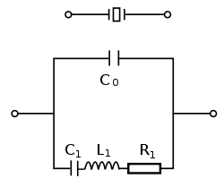
Качество схемы, в которую входят кварцевые резонаторы, определяют такие параметры, как допуск по частоте (отклонение частоты), стабильность частоты, нагрузочная ёмкость, старение.

Slide 8
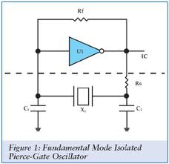
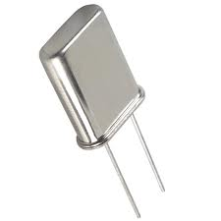
Кварцевый генератор — генератор колебаний, синтезируемых кварцевым резонатором входящим в состав генератора. Обычно обладает небольшой выходной мощностью.

Slide 9
Частота собственных колебаний кварцевого генератора может находиться в диапазоне от нескольких кГц до сотен МГц. Она определяется физическими размерами резонатора, упругостью и пьезоэлектрической постоянной кварца, а также тем, как вырезан резонатор из кристалла. Так как кварцевый резонатор является законченным электронным компонентом, его частоту внешними элементами и схемой включения можно изменять в очень узком диапазоне выбором резонансной частоты (параллельный или последовательный) или понизить параллельно включенным конденсатором.

Slide 10
Принцип работы:
На боковые поверхности кварцевой пластинки наносится слой серебра (электроды) либо её помещают в специальный держатель, представляющий собой обкладки конденсатора. Для получения высокой добротности резонатор помещают в вакуум и поддерживают постоянной его температуру с точностью до 0,001 °С. Мощность Кварцевого генератора не превышает нескольких десятков Вт. При более высокой мощности кварцевый резонатор разрушается под влиянием возникающих в нём механических напряжений.

Slide 11
Стабильность частоты:
Колебания кварцевого генератора характеризуются высокой стабильностью частоты (10⁻⁵ ÷ 10⁻¹²), что обусловлено высокой добротностью кварцевого резонатора (10⁴ ÷ 10⁵).
Уровень фазовых шумов:
У лучших генераторов спектральная плотность мощности фазовых шумов может быть менее -100 дБн/Гц на отстройке 1 Гц и менее -150 дБн/Гц на отстройке 1 кГц при выходной частоте 10 МГц.
Тип выходного сигнала:
Генераторы могут изготавливаться как в модификации с синусоидальным выходным сигналом, так и с сигналом прямоугольной формы, совместимым по логическим уровням с одним из стандартов (TTL, CMOS, LVCMOS, LVDS и т.д.).

Slide 12
Применение:
Внешнее напряжение на кварцевой пластинке вызывает её деформацию. А она, в свою очередь, приводит к появлению зарядов на поверхности кварца (пьезоэлектрический эффект). В результате этого механические колебания кварцевой пластины сопровождаются синхронными с ними колебаниями электрического заряда на её поверхности и наоборот.
Для обеспечения связи резонатора с остальными элементами схемы непосредственно на кварц наносятся электроды, либо кварцевая пластинка помещается между обкладками конденсатора.
Для получения высокой добротности и стабильности резонатор помещают в вакуум и поддерживают постоянной его температуру.

Slide 13
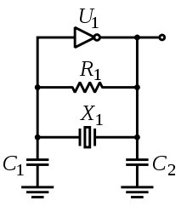
Использование:
Кварцевые генераторы используют для измерения времени (кварцевые часы), в качестве стандартов частоты. Кварцевые генераторы широко применяются в цифровой технике в качестве тактовых генераторов.

Slide 14
Стабилизация частоты.
В радиотехнике, это поддержание постоянства частоты электрических колебаний в автогенераторе. Частота колебаний автогенератора может отклоняться от первоначального значения под действием дестабилизирующих факторов, как-то:
изменение температуры, влажности и атмосферного давления;
изменение питающих напряжений и сопротивления нагрузки;
шумы электровакуумных и полупроводниковых приборов;
старение деталей;
толчки и вибрация;
радиоактивное облучение и т.д.

Slide 15
Нестабильность частоты характеризуется величиной относительной нестабильности частоты (f’/f, где (f’ — отклонение частоты от первоначального значения f(нередко (f’/f называется также относительной стабильностью частоты). Различают нестабильность кратковременную (определяемую отклонением частоты за время <1 сек) и долговременную; на практике пользуются понятиями минутной, часовой, суточной, месячной и годовой нестабильности.
Повышения стабильности частоты в автогенераторе:
увеличением добротности колебательного контура, задающего частоту;
уменьшением его температурного коэффициента частоты;
выбором схемы, конструкции и режима работы автогенератора;
термостатированием автогенератора;
стабилизацией питающих напряжений и т.д.

Slide 16
Наиболее распространена кварцевая стабилизация частоты, при которой в качестве колебательного контура используют электромеханическую колебательную систему — пьезоэлектрический кварцевый резонатор. Кварцевые генераторы создают на транзисторах, туннельных диодах или электронных лампах. Они имеют нестабильность (f/f = 10⁻⁶—10⁻¹⁰ и отличаются малыми габаритами, экономичностью и надёжностью. Высокая стабильность частоты кварцевого генератора достигается благодаря малому температурному коэффициенту частоты кварцевого резонатора, устойчивости его параметров к внешним воздействиям и исключительно высокой добротности (до 10⁷, тогда как добротность обычного колебательного контура в большинстве случаев составляет Стабилизация частоты10²).

Slide 17
Особенности кварцевой стабилизации частоты генераторов.
При разработке кварцевого генератора следует обращать внимание, что кварцевый генератор на основе мультивибратора работает несколько по другим принципам по сравнению с осцилляторной схемой. Если в осцилляторной схеме кварцевый резонатор используется в качестве индуктивности, входящей в колебательный контур резонатора, то в схеме мультивибратора кварцевый резонатор используется в качестве узкополосного фильтра в цепи обратной связи. Это приводит к тому, что один и тот же резонатор, включённый в схему мультивибратора и осцилляторную схему, будет генерировать различные частоты!

Slide 18
При построении схем генераторов следует отметить, что они являются мощными источниками помех, поэтому эти генераторы обычно экранируют. Цепи питания микросхем, на которых реализуются генераторы обязательно содержат фильтрующие высокочастотные конденсаторы. Часто для лучшей фильтрации по цепи питания кроме конденсаторов используются фильтрующие дроссели.
Для уменьшения помех используются и конструктивные меры. Например, рядом с цепью генерируемого сигнала прокладывают корпусные проводники. Таким образом фактически образуется полосковая (или волноводная) линия передачи.

Slide 19
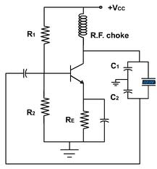
Спасибо за внимание!

